Slide 1


Máster en Big Data & Cloud | VII Edición
GitHub Actions
Ignacio Reyes Vázquez

Slide 2



Contenido
¿Qué es GitHub Actions?
Componentes de GitHub Actions
Componentes de a workflow
Crear nuestro primer workflow
Componentes de una custom action
Crear nuestro primer custom action
Advertencias y trucos
Poniendo todo en conjunto

Slide 3
¿Qué es GitHub Actions?

Slide 4
GitHub Actions
GitHub Actions es una plataforma de integración continua y entrega continua (CI/CD), la cual, permite la automatización de tu compilación, prueba, y despliegue.
CI = Integración Continua: Cada vez que cambias algo en tu código, se revisa automáticamente.
CD = Despliegue Continuo: Si todo está bien, el programa se publica o se entrega automáticamente.

Slide 5
Componentes de the GitHub
Actions platform
Actions plataforma

Slide 6

GitHub Actions plataform
Componentes
Workflows
Events
Runners
Jobs
Steps

Slide 7
Se configura un workflow de GitHub Actions para que se active cuando se produce un evento que, a continuación, ejecuta una serie de jobs en un runner que incluyen uno o varios steps que llaman a uno o varios scripts o una o varias acciones.

Slide 8
Los componentes

Slide 9

GitHub Actions plataform
Workflow
+ Un proceso automatizado configurable que ejecutará uno o más trabajos
+Definido en el directorio del repositorio:
Componentes
.github/workflows
+ Un repositorio puede tener múltiples workflows, cada uno de los cuales puede realizar un conjunto diferente de tareas.

Slide 10

GitHub Actions plataform
Event
+ Actividad específica que se produce en el repositorio y que puede utilizarse como trigger de workflow.
+ A veces se denomina «workflow triggers».
+ Eventos que desencadenan workflows
Componentes

Slide 11

GitHub Actions plataform
Runner
+ Una instancia de servidor virtual que ejecuta los trabajos en tu flujo de trabajo cuando se activa
+ Proporcionado por GitHub y autohosteado
+ Windows, Ubuntu y MacOS
Componentes

Slide 12

GitHub Actions plataform
Job
+ Serie de steps en un workflow que se ejecutan en el mismo ejecutor.
+ Cada job se ejecuta en un entorno de ejecutor especificado por su propiedad
+ Los jobs se ejecutan en paralelo de forma predeterminada.
+ Un workflow puede ejecutar un número ilimitado* de jobs.
Componentes
runs-on

Slide 13
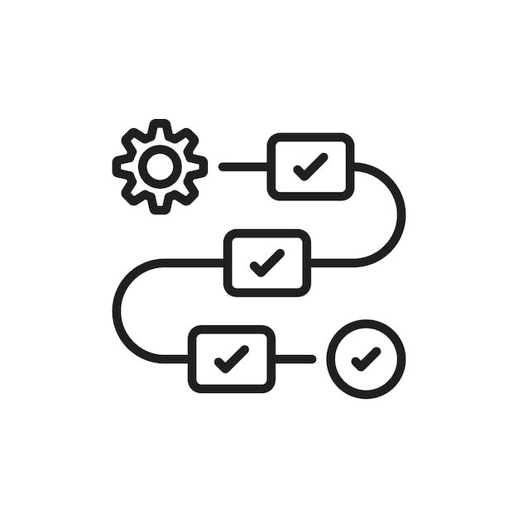
GitHub Actions plataform
Steps
+ Ya sea un script de shell que se ejecutará o una acción que se llevará a cabo.
+ Se ejecutan en orden y dependen unos de otros.
+ Todos los pasos de un trabajo se ejecutan en el mismo ejecutor.
Componentes

Slide 14

GitHub Actions plataform
Action
+ Un script o pieza de automatización autónomo, modular y compartible que realiza una tarea específica.
+ Se puede encadenar en un flujo de trabajo para realizar tareas de automatización complejas.
Componentes

Slide 15

GitHub Actions plataform
Piensa en GitHub Actions como una cadena de trabajo automática:
Evento (Event) Algo ocurre en el repositorio. Ejemplo: subes código o pulsas un botón.
Workflow Es el proceso automático que se activa cuando ocurre ese evento.
Jobs Son las tareas grandes dentro del workflow. Cada job hace una parte del trabajo.
Runner Es la maquina/ordenador donde se ejecuta cada job.
Steps Son los pasos pequeños dentro de un job.
Action Es una tarea ya preparada que puedes usar en un step para no tener que programarlo todo desde cero.
Componentes
Resumen

Slide 16
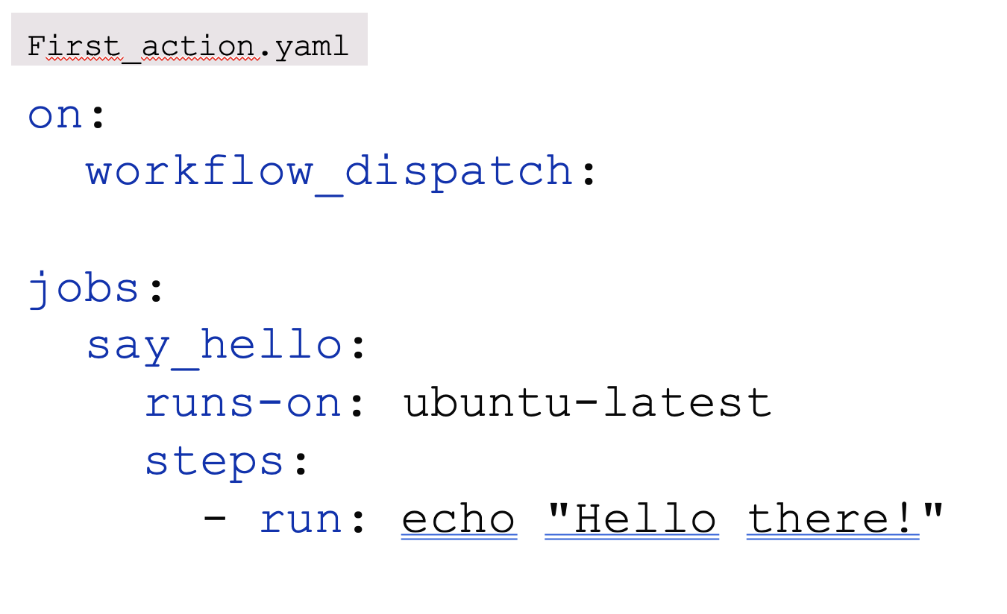
Our First Workflow
Must contain:
Event
Job
Runner
Step

Slide 17
Our First Workflow
El workflow se ejecuta manualmente al pulsar Run workflow.
Must contain:
Event
Job
Runner
Step
Define los trabajos que va a realizar el workflow.
Es el nombre del job
El job se ejecuta en una máquina virtual con Ubuntu (runner de GitHub).
Son los pasos que se ejecutan dentro del job, en orden.
Explicación
Ejecuta un comando que muestra un mensaje por pantalla.

Slide 18
Profundizando en los componentes del workflow

Slide 19
Workflow components
jobs.<Jobs-id>
+ Es un String
+ Debe ser única dentro del workflow
+ Debe comenzar con una letra o _
y solo puede contener caracteres alfanuméricos, -, o _
6 workftow debe contener jobs contain:jobs

Slide 20
Workflow components
Steps
+ Una serie de tareas
+ Cada paso se ejecuta en su propio proceso en el entorno del ejecutor
+ Tiene acceso al espacio de trabajo y al sistema de archivos
+ Debe incluir uses o run-uses: establece el paso para utilizar una acción de GitHub.
+ Ejecutar: ejecuta programas de línea de comandos utilizando el shell del sistema operativo.
Un
debe
job
contener uno o mas
steps

Slide 21
Nuestro segundo workflow

Slide 22
second.yaml
name: Welcome to the party (second) on:
workflow_dispatch: jobs:
say_hello:
name: "Let's greet the user!" runs-on: ubuntu-latest
steps:
run: echo "Hello there!"
uses: actions/checkout@v3
run: cat ./github/workflows/list.txt name: display contents of list.txt
run: echo "I am step 4!"

Slide 23
second.yaml
Explicación
Es el nombre del workflow. Es solo para identificarlo en la interfaz de GitHub.
name: Welcome to the party (second) on:
workflow_dispatch: jobs:
say_hello:
name: "Let's greet the user!" runs-on: ubuntu-latest
steps:
run: echo "Hello there!"
uses: actions/checkout@v3
run: cat ./github/workflows/list.txt name: display contents of list.txt
run: echo "I am step 4!"
El workflow se ejecuta manualmente desde GitHub.
Identificador del job
Es el nombre visible del job en la interfaz de GitHub.
Runner de Github de Ubuntu
Muestra mensaje “Hello there”
Usa una action oficial de GitHub que: Descarga el código del repositorio al runner. Esto es necesario si quieres: leer archivos, compilar y ejecutar pruebas
Muestra el contenido de ese archivo en la consola. (Tiene nombre descriptivo el step)

Slide 24
Hablemos de … inputs

Slide 25

Inputs
+ Solo aplicable cuando usamos
El evento
workflow_dispatch
o
workflow_call
en un
workflow… o en una acción
+ Define las entradas que el workflow/acción puede aceptar.
+ Cada input tiene que ser
único, alfanumérico, -, o _

Slide 26
+ inputs.<input_id>.description lo que se le mostrará al usuario
Inputs
Properties
Required
+ inputs.<input_id>.required si es o no es obligatoria.
Optional
+ inputs.<input_id>.default – valor por defecto a usar. Optional
+ inputs.<input_id>.type – Tipo de dato del input. Optional

Slide 27
Nuestro tercer workflow

Slide 28
third.yaml
name: Welcome to the party (third) on:
workflow_dispatch: inputs:
thename:
description: 'What is your name?' required: true
jobs:
say_hello:
name: "Let's greet the user!" runs-on: ubuntu-latest
steps:
- run: echo "Hello there, ${{ inputs.thename }}!"

Slide 29
third.yaml
Explicación
name: Welcome to the party (third) on:
workflow_dispatch: inputs:
thename:
description: 'What is your name?' required: true
jobs:
say_hello:
name: "Let's greet the user!" runs-on: ubuntu-latest
steps:
- run: echo "Hello there, ${{ inputs.thename }}!"
Define los parámetros que el usuario puede ingresar al ejecutar el workflow.
Identificador del input
description: 'What is your name?' → le indica al usuario qué ingresar en ese input.
required: true → obliga al usuario a escribir algo; no se puede dejar vacío.
Este step ejecuta un comando de shell (echo).
${{ inputs.thename }} es la variable que contiene el nombre ingresado por el usuario en el workflow_dispatch.

Slide 30
…y Contexts

Slide 31
+ Proporciona acceso a información sobre ejecuciones de workflows, variables, runners, jobs y steps. + Expuesto como un objeto que contiene propiedades, que pueden ser cadenas u otros objetos + Doce tipos de contextos + Los tipos de contextos disponibles dependerán del contexto en el que se acceda a ellos
Contexts

Slide 32

Contexts
La sintaxis para acceder a un contexto dentro de workflows y acciones compuestas:
${{ <contexto>.<propiedad> }}
Ejemplo:
${{ steps.get-target-url.outputs.target_url }}
${{ inputs.thename }}
- id: get-target-url
run: echo "target_url=https://example.com" >> $GITHUB_OUTPUT
- run: echo "La URL es ${{ steps.get-target-url.outputs.target_url }}"

Slide 33
…y Gestión

Slide 34

+ Variables de Entorno (env): Permiten definir valores reutilizables en todo el workflow (ej. Nombre BBDD) + Secretos (secrets) Datos sensibles que nunca deben de estar en el código (contraseñas, keys…) Github los enmascara directamente con ***
Configuración Dinámica
env:
GLOBAL_USER: "estudiante_edem"
run: echo "El usuario en Job 1 es $GLOBAL_USER"
run: login –pass ${{ secrets.DB_PASSWORD }}

Slide 35

Matrix Strategy
+ Ejecuta un mismo Job múltiples veces con diferentes configuraciones de forma simultánea.
+ Muy utilizado para probar compatibilidad de código entre versiones (Python o SO)
+Automatiza la redundancia y ahorra cientos de líneas de código de configuración en el archivo YAML
strategy: matrix: os: [ubuntu-latest, windows-latest, macos-latest] # Definición de los SO runs-on: ${{ matrix.os }} # Uso de la variable para elegir la máquina

Slide 36
…y outputs

Slide 37
Outputs
Datos que devolverá una acción o paso al completarse
Las actions/steps que se ejecutan más adelante en un workflow pueden utilizar el conjunto de datos de salida (output) establecido en la action/step ejecutado anteriormente.
- id: get-target-url
run: echo "target_url=https://example.com" >> $GITHUB_OUTPUT
- run: echo "La URL es ${{ steps.get-target-url.outputs.target_url }}"

Slide 38
Outputs
Establecer un output:
echo "<output name>=<value>" >> $GITHUB_OUTPUT
o
const core = require('@actions/core'); core.setOutput("<output name>", <value>); Usar ese output:
${{ steps.<step-id>.outputs.<output-name> }}

Slide 39

Output desde JavaScript
Se usa el paquete oficial @actions/core de GitHub.
const core = require('@actions/core'); core.setOutput("saludo", "Hola Mundo");
Explicación de cada parte:
const core = require('@actions/core');
require('@actions/core') → importa la librería oficial de GitHub Actions para Node.js.
const core = ... → guarda esa librería en una variable llamada core.
core.setOutput("saludo", "Hola Mundo");
Llama a la función setOutput de esa librería.
"saludo" → nombre del output.
"Hola Mundo" → valor del output que queremos compartir con otros steps.
Ejemplo de uso en workflow:
uses: ./mi-action
id: mi_accion - run: echo "${{ steps.mi_accion.outputs.saludo }}"
Esto imprimiría: Hola Mundo!
Funciona igual que la versión de shell, pero es más limpia y estándar para acciones en JavaScript.

Slide 40
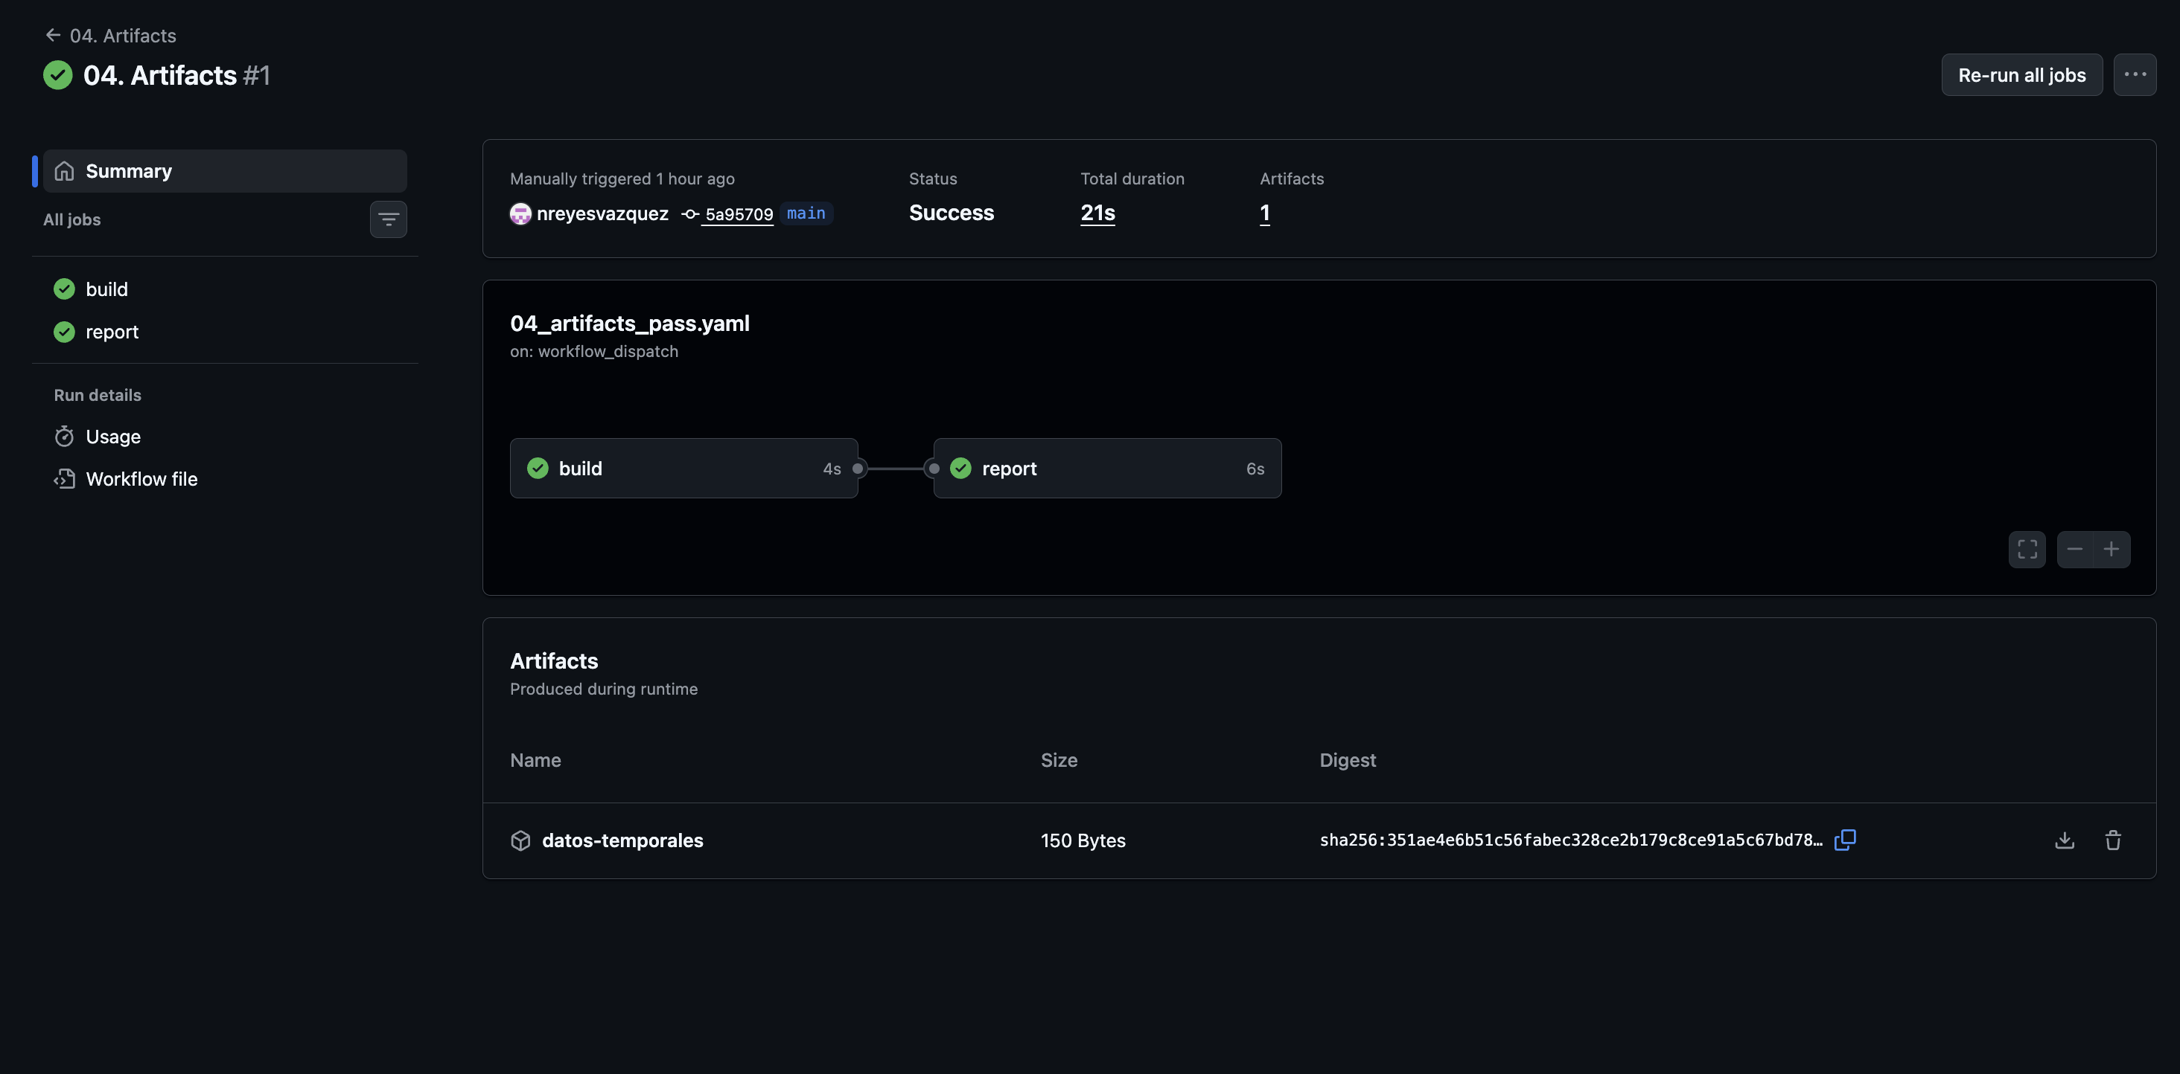
Artifacts
En este caso, son archivos completos (reportes .txt, binarios, logs…) que se suben al almacenamiento de Github para ser usados por otros Jobs o descargados por el usuario
Se utiliza una Action como upload-artifact / download-artifact para poder llamarlos.

Slide 41
Outputs de ejemplo

Slide 42
Outputs
outputs.yaml
jobs:
say_hello:
name: "Let's greet the user!" runs-on: ubuntu-latest steps:
id: get-time
name: Grab the current time run: |
curTime=$(date)
echo "currenttime=${curTime}" >> $GITHUB_OUTPUT
run: echo "The time from the early step is
${{ steps.get-time.outputs.currenttime }}"

Slide 43
Outputs
outputs.yaml
Explicación
jobs:
say_hello:
name: "Let's greet the user!" runs-on: ubuntu-latest steps:
id: get-time
name: Grab the current time run: |
curTime=$(date)
echo "currenttime=${curTime}" >> $GITHUB_OUTPUT
run: echo "The time from the early step is
${{ steps.get-time.outputs.currenttime }}"
Te da la fecha y hora actual y la guardas como curTime, y luego la exportas como currenttime
Entras en el contexto de steps, accedes al step get-time, luego a los outputs generados en ese step y específicamente al output llamado currenttime, y finalmente lo muestras por pantalla con echo en el siguiente step.

Slide 44

Tres tipos de acciones personalizadas: Docker: ejecuta código en un contenedor. JavaScript: usa Node.js y @actions/core. Composite: combina múltiples pasos en una sola acción. Almacenamiento: Guardadas en un repositorio. Ubicadas en un directorio propio dentro del repo. Reutilizables en varios workflows.
Custom actions

Slide 45
Resumen
¿Qué es GitHub Actions?
Componentes de GitHub Actions
Componentes de a flujo de trabajo
Built nuestro primer flujo de trabajo
Componentes de a cusam acción
Built nuestro primer cusam acción
Advertencias y gotchas
¿Qué es GitHub Actions?
Componentes de GitHub Actions
Componentes de a workflow
Crear nuestro primer workflow
Componentes de una custom action
Crear nuestro primer custom action
Advertencias y trucos

